Slide 1

La numérisation et les droits des personnes handicapées
Albert Prévos
Membre du comité exécutif d'EDF
Conférence en ligne du BDF sur la numérisation - 17 mars
Notes:
Logo EDF
La numérisation et les droits des personnes handicapées
Albert Prevos
Membre du comité exécutif d'EDF
Conférence en ligne du BDF sur la numérisation - 17 mars

Slide 2
Plan de la présentation
Introduction du Forum européen des personnes handicapées (FEPH)
Base juridique du droit à l'égalité d'accès aux technologies numériques pour les personnes handicapées (CDPH)
Aperçu des travaux du FEPH sur les politiques numériques de l'UE
La position d'EDF sur la numérisation et les nouvelles technologies
Notes:
Plan de la présentation
Introduction du Forum européen des personnes handicapées (FEPH)
Base juridique du droit à l'égalité d'accès aux technologies numériques pour les personnes handicapées (CDPH)
Aperçu des travaux du FEPH sur les politiques numériques de l'UE
La position d'EDF sur la numérisation et les nouvelles technologies

Slide 3
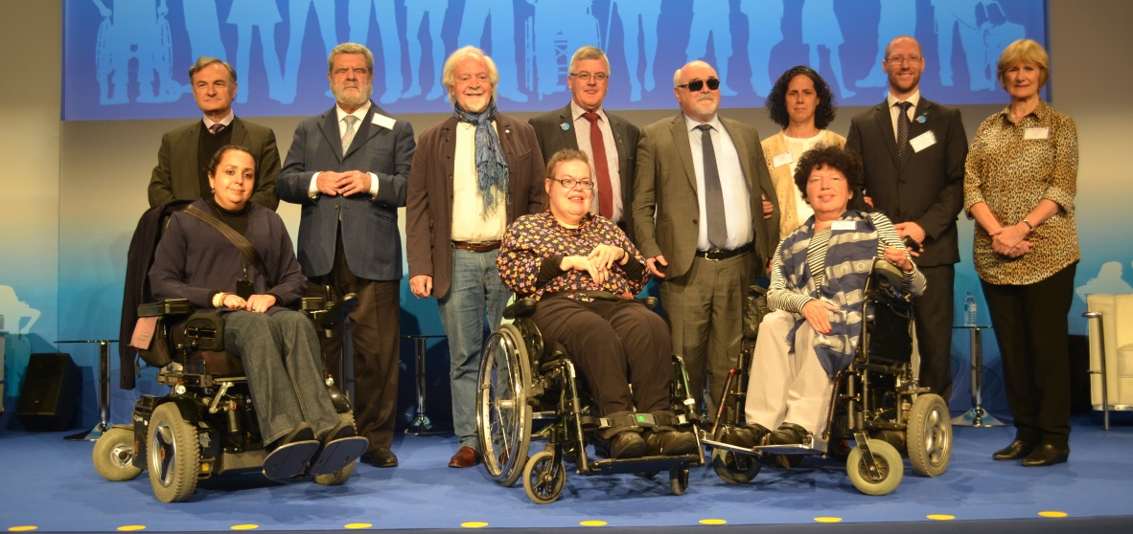
Qui sommes-nous ?
Forum européen des personnes handicapées (FEPH)
100 millions de personnes handicapées dans l'UE
Organisation faîtière basée à Bruxelles
Défendre les droits des personnes handicapées
Mise en œuvre de la CDPH de l'ONU dans l'UE et les états membres
Rien sur nous sans nous !
Notes:
Qui sommes-nous ?
Forum européen des personnes handicapées (FEPH)
100 millions de personnes handicapées dans l'UE
Organisation parapluie basée à Bruxelles
Défendre les droits des personnes handicapées
Mise en œuvre de la CDPH de l'ONU dans l'UE et les pays membres
Rien sur nous sans nous !
Image : photo de groupe des membres du comité exécutif d'EDF

Slide 4
Base juridique - Convention des Nations unies relative aux droits des personnes handicapées
Ratifiée par tous les pays de l'UE et par l'UE elle-même
Obligation légale
  Assurer "le droit d'accès des personnes handicapées, sur la base de l'égalité avec les autres, notamment aux technologies et systèmes d'information et de communication". - Article 9 - accessibilité
Notes:
Base juridique - Convention des Nations unies relative aux droits des personnes handicapées
Ratifié par tous les pays de l'UE et l'UE elle-même
Obligation légale
Assurer "le droit d'accès des personnes handicapées, sur la base de l'égalité avec les autres, notamment aux technologies et systèmes d'information et de communication". - Article 9 - accessibilité

Slide 5
Vue d'ensemble des travaux du FEPH relatifs aux politiques numériques
Loi européenne sur l'accessibilité : transposition + normalisation
Directive sur les services de médias audiovisuels : mise en œuvre et évaluation
Code européen des communications électroniques : mise en œuvre
Directive sur l'accessibilité du Web : mise en œuvre et évaluation
Loi sur les services numériques et loi sur les marchés numériques - négociations avec l'UE
Cadre réglementaire de l'intelligence artificielle - négociations avec l'UE
Notes:
Aperçu des travaux actuels en matière d'accessibilité (1)
Loi européenne sur l'accessibilité : transposition + normalisation
Accessibilité numérique
Directive sur les services de médias audiovisuels : mise en œuvre et évaluation
Code européen des communications électroniques : mise en œuvre
Directive sur l'accessibilité du Web : mise en œuvre et évaluation
Loi sur les services numériques et loi sur les marchés numériques - négociations avec l'UE
Cadre réglementaire pour l'intelligence artificielle - négociations avec l'UE

Slide 6
La position d'EDF sur la numérisation et les nouvelles technologies (1)
Les technologies peuvent donner aux personnes handicapées les moyens de participer à la société sur un pied d'égalité.
L'accessibilité, en tenant compte de la grande diversité des utilisateurs, et la protection des droits fondamentaux à la non-discrimination, à l'égalité, à la vie privée et à la protection des données est cruciale.
Il est nécessaire de mettre en place une réglementation forte, comprenant des mécanismes de surveillance, de plaintes et d'application solides et accessibles (par exemple, des mécanismes de recours accessibles)
Les mesures réglementaires doivent être soutenues par un financement adéquat
Notes:
La position d'EDF sur la numérisation et les nouvelles technologies (1)
Les technologies peuvent donner aux personnes handicapées les moyens de participer à la société sur un pied d'égalité.
L'accessibilité, en tenant compte de la grande diversité des utilisateurs, et la protection des droits fondamentaux à la non-discrimination, à l'égalité, à la vie privée et à la protection des données sont cruciales.
Il est nécessaire de mettre en place une réglementation forte, comprenant des mécanismes de surveillance, de plaintes et d'application solides et accessibles (par exemple, des mécanismes de recours accessibles)
Les mesures réglementaires doivent être soutenues par un financement adéquat

Slide 7
La position d'EDF sur la numérisation et les nouvelles technologies (2)
Les États doivent garantir la participation des personnes handicapées à l'élaboration et à la mise en œuvre de la politique numérique (obligation en vertu de la CDPH, article 4).
Les personnes handicapées et les experts en accessibilité doivent être impliqués dans le développement des technologies.
L'acquisition de compétences numériques doit être accessible à tous, et l'UE et les États doivent soutenir l'augmentation du nombre de spécialistes de l'accessibilité numérique.
Il est nécessaire d'être conscient des limites des technologies et de toujours garantir des moyens non numériques de participation à la société.
Notes:
La position d'EDF sur la numérisation et les nouvelles technologies (2)
Les États doivent garantir la participation des personnes handicapées à l'élaboration et à la mise en œuvre de la politique numérique (obligation en vertu de la CDPH, article 4).
Les personnes handicapées et les experts en accessibilité doivent être impliqués dans le développement des technologies.
L'acquisition de compétences numériques doit être accessible à tous, et l'UE et les États doivent soutenir l'augmentation du nombre de spécialistes de l'accessibilité numérique.
Il est nécessaire d'être conscient des limites des technologies et de toujours garantir des moyens non numériques de participation à la société.

Slide 8
La position d'EDF sur la numérisation et les nouvelles technologies (3)
Les points mentionnés sont reflétés dans le :
  Résolution du FEPH sur les "Principes numériques de l'UE pour l'inclusion des personnes handicapées"
  Prise de position d'EDF sur la loi sur les services numériques et la loi sur les marchés numériques
  Prise de position d'EDF sur la loi européenne sur l'intelligence artificielle
  Un appel conjoint de la société civile demande à l'UE de donner la priorité aux droits fondamentaux dans la loi sur l'intelligence artificielle
Notes:
La position d'EDF sur la numérisation et les nouvelles technologies (3)
Les points mentionnés sont reflétés dans le :
Résolution du FEPH sur les "Principes numériques de l'UE pour l'inclusion des personnes handicapées".
Prise de position d'EDF sur la loi sur les services numériques et la loi sur les marchés numériques
Prise de position du FEPH sur la loi européenne sur l'intelligence artificielle, et
Un appel conjoint de la société civile demande à l'UE de donner la priorité aux droits fondamentaux dans la loi sur l'intelligence artificielle

Slide 9
Merci pour votre attention
Le Forum européen des personnes handicapées
www.edf-feph.org
Avenue des Arts 7-8, Bruxelles 1210, Belgique
Twitter : @MyEDF
Facebook : @MyEDF
Notes:
Merci de votre attention
Le Forum européen des personnes handicapées
www.edf-feph.org
Avenue des Arts 7-8, Bruxelles 1210
Belgique
Twitter : @MyEdf
Facebook : @ ?

